Slide 1

Xaas – Anything as a Service
Wie konnen Angebote im Bereich Cloud Computing eine Alternative zum Kauf eines eigenen Computers werden?

Slide 2
Einleitung
Halbleitermangel beeinflusst den Computer-Services
Cloud-Services zur zentralen Ressourcenaufteilung
Gaming as a Service
GPU as a Service
Knappheit von Grafikkarten
Zukunftsperspektiven

Slide 3
Anything as a Service – Cloud Computing
Anything as a Service (XaaS): vernetzte Ressourcen als Servicekomponenten anbieten
Cloud Computing: Betriebsmodell bestehend auf der Virtualisierung von IT-Infrastrukturkomponenten.
Riasanow, Tobias und Helmut Krcmar. “Everything as a Service (XaaS)”. In: Handbuch Digitale
Wirtschaft. 2020, S. 1–12.
Froeschle, Hans-Peter und Stefan Meinhardt. “Cloud Computing – Von Enterprise Systems
zu Business Networks”. In: HMD Praxis der Wirtschaftsinformatik 51.6 (2014),

Slide 4
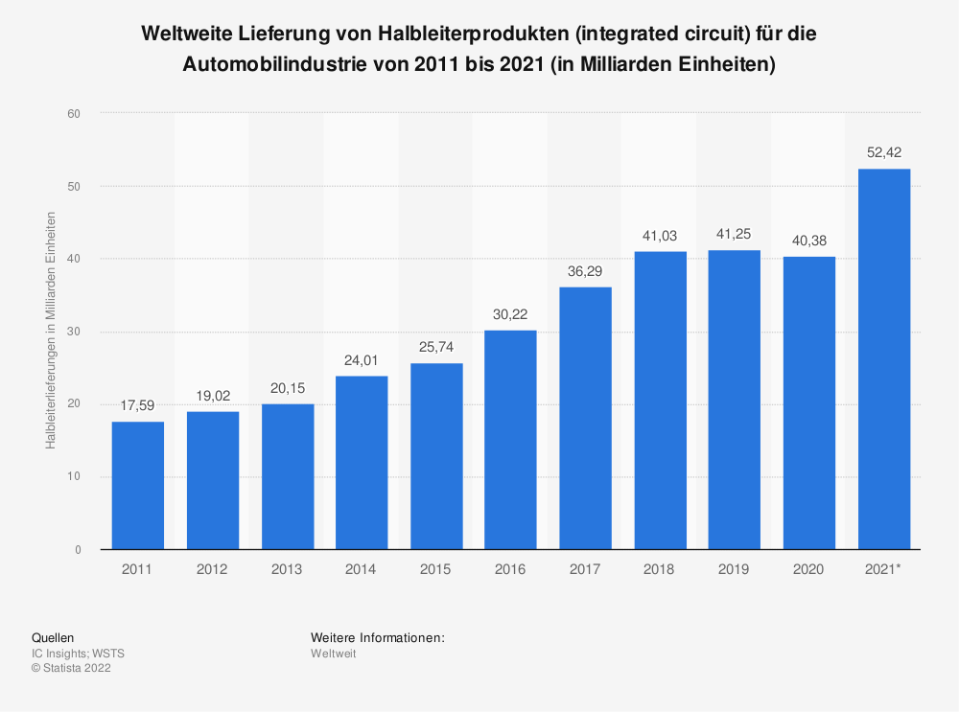
Knappheit von Grafikkarten
Wachsender Absatz
Wachsende Verwendungsmöglichkeiten
Abbildung 3.1: M. Kords (2022) Weltweite Lieferung von Halbleiterprodukten für die Automobilindustrie von 2011 bis 2021
Vgl. Voas, Kshetri und DeFranco, “Scarcity and Global Insecurity: The Semiconductor Shortage”.
Vgl. McClean, The 2022 McClean Report.

Slide 5
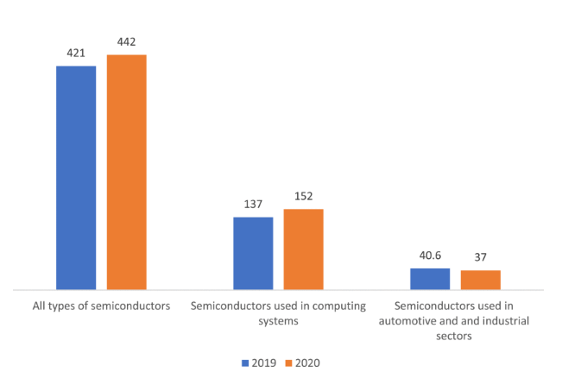
Knappheit von Grafikkarten
Trotz wachsenden Absatzes im Verhältnis weniger für Autoindustrie
Absatz durch Computersysteme
Gezwungene Modernisierung durch die Covid Pandemie
Abbildung 3.2: Voas, Kshetri & DeFranco (2021) Worldwide semiconductor revenues in 2019 and 2020 (dollar, billions)
Vgl. Voas, Kshetri und DeFranco, “Scarcity and Global Insecurity: The Semiconductor Shortage”.

Slide 6
Knappheit von Grafikkarten
Kryptoming
Fünffaches Investitionsvolumen im Vergleich zum Vorjahr
Benötigt primär GPUs
Ursachen:
Kryptomining
Hoher Bedarf
Wenig Verfügbarkeit
Positive Prognosen für die Lieferkette
Vgl. Voas, Kshetri und DeFranco, “Scarcity and Global Insecurity: The Semiconductor Shortage”.

Slide 7
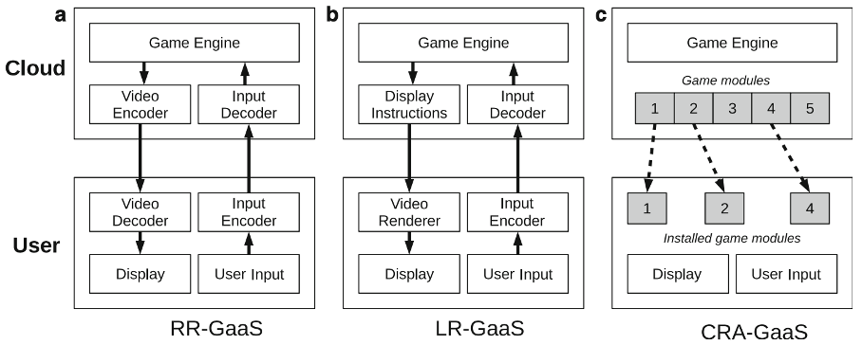
Gaming as a Service
Funktionsweise
Abbildung 4.1: D’Angelo, Ferretti and Marzolla (2022) Gaming as a Service models
Vgl. Gabriele D’Angelo und Marzolla, “Cloud for Gaming”.

Slide 8
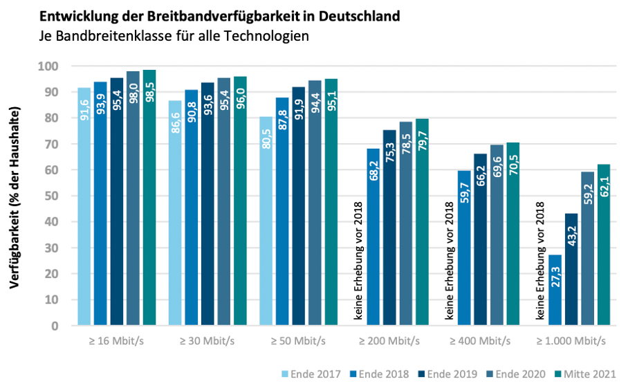
Gaming as a Service
Anbietervergleich
Je nach Anbieter und Qualität des Videostreams variiert sich die erforderliche Internetgeschwindigkeit.
Die Anforderung von bspw. Google Stadia mit einer Internetgeschwindigkeit von 35 Mbit/s für die höchste Auflösung ist mit 95,1 % erfüllt
Abbildung 4.2: atene KOM GmbH (2021), Entwicklung der Breitbandverfuegbarkeit in Deutschland nach Bandbreitenklassen
Vgl. Stadia, “Bandbreite, Datennutzung und Streamingqualität.”.

Slide 9





Gaming as a Service
Anbietervergleich
Abonnement erforderlich und nur mit bestimmten Geräten nutzbar
Erste Unterschiede ergeben sich bei den jeweiligen Konzepten
Gemeinsamkeit: Konzept schafft einen potenziellen Markt für Benutzer, die für die Spielzeit der Spiele zahlen, statt der eigentlichen Spielsoftware
Vgl. Suznjevic, Slivar und Skorin-Kapov,, “Analysis and QoE evaluation of cloud gaming service adaptation under different network conditions: The case of NVIDIA GeForce NOW”.

Slide 10
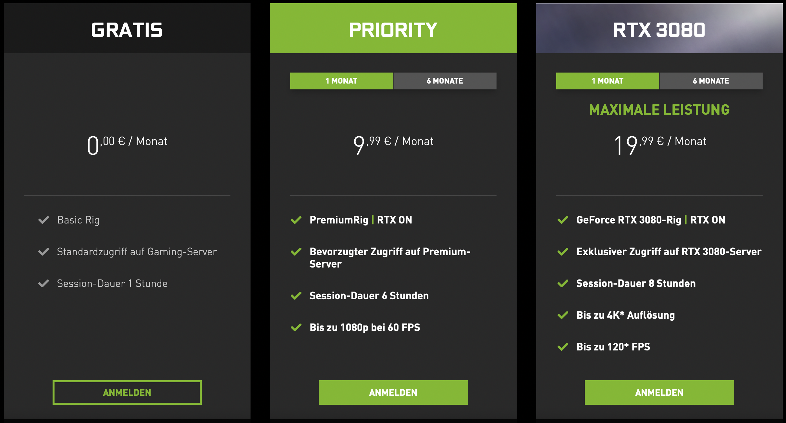
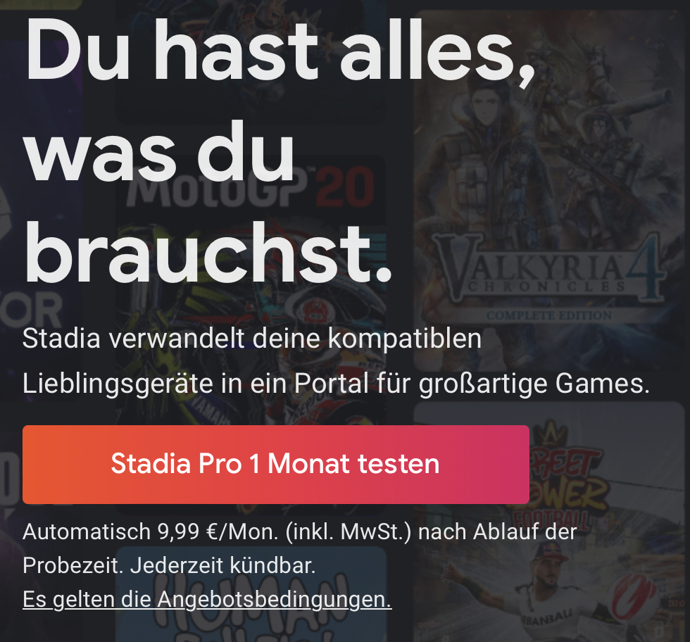
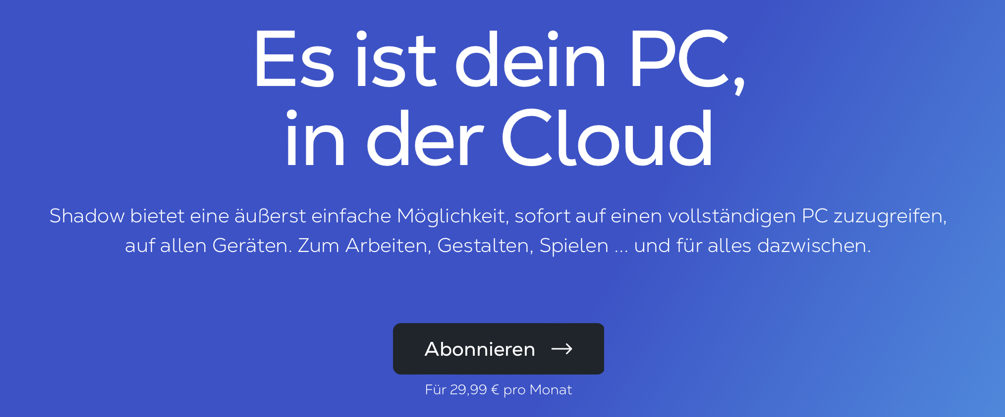
Gaming as a Service
Anbietervergleich

Slide 11
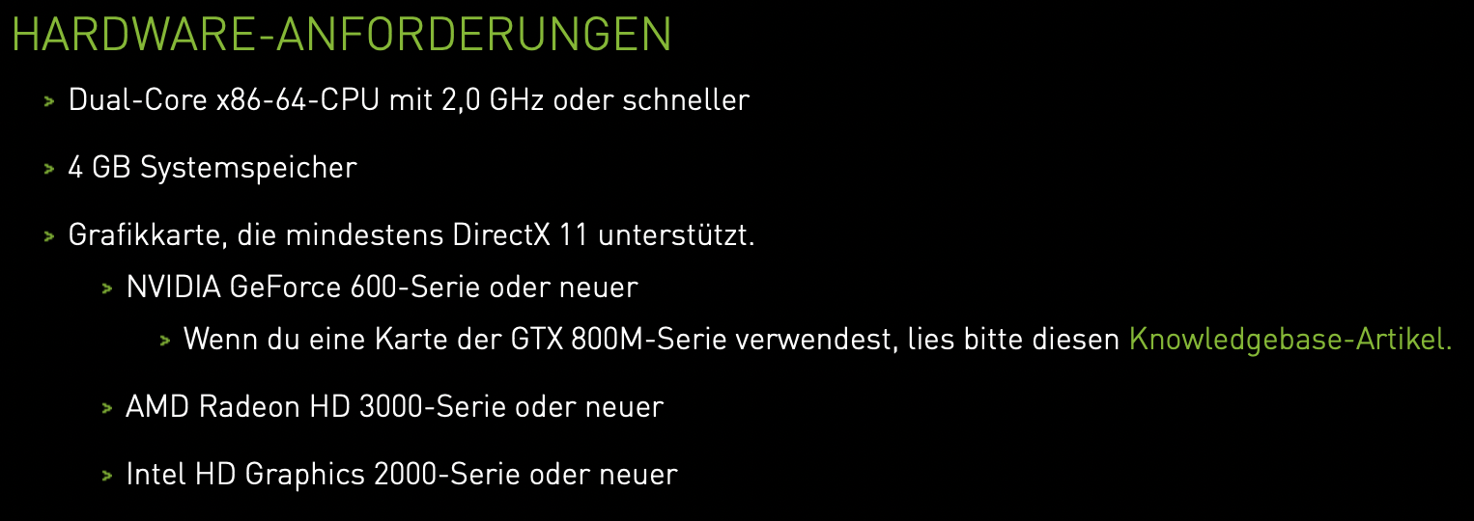
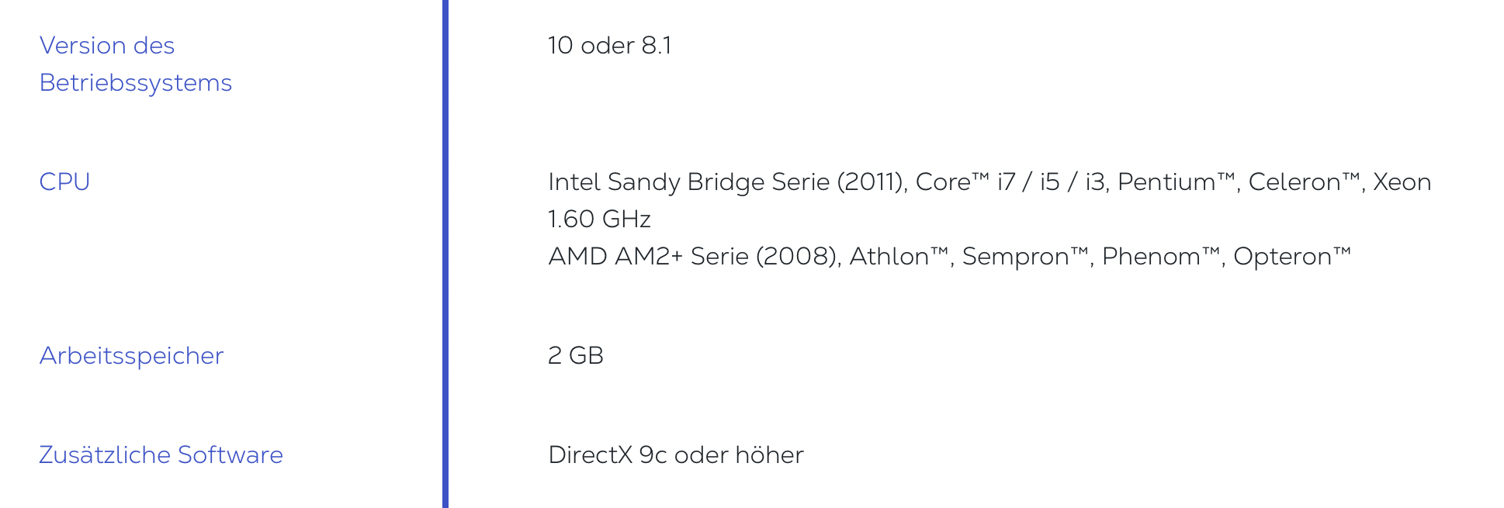
Gaming as a Service
Hardwarevoraussetzung um Usability zu gewährleisten
Anforderungen an Hardware ist je nach Anbieter unterschiedlich; Mindestanforderung ist dennoch niedrig
Mit Usability versteht man hierbei die Sorgenfreiheit der technischen Spezifikationen eines Computers
Vgl. Clement, “Cloud gaming market value worldwide from 2019 to 2024”.
Vgl. Ojala und Tyrvainen, “Developing Cloud Business Models: A Case Study on Cloud Gaming”.

Slide 12
GPU as a Service
Weitere Nutzungsmöglichkeiten
rendern von 3D-Modellen und animierten Videos
deep learning Modelle
GPUs sind Co-Prozessoren
Benötigen Kernel, um betrieben zu werden

Slide 13
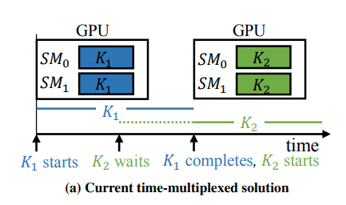
GPU as a Service
Methoden der Anwendungen
Zeit-Multiplexverfahren
Ein Prozess sequenziell aufgeteilt auf Kernels
Verhindert blockieren von Kernels durch Prozesse
Abbildung 5.1: Wang u. a. (2017)
Current time-multiplexed solution
Vgl. Wang u. a., “Quality of Service Support for Fine-Grained Sharing on GPUs”.

Slide 14
GPU as a Service
Fusionierung von Kernels
Kernels werden über Software wie ein Kernel betrieben
Fairness und konstante Leistung
Aufteilen in Partitionen
Besser Selbstbestimmungsmöglichkeiten
Vgl. Wang u. a., “Quality of Service Support for Fine-Grained Sharing on GPUs”.

Slide 15
GPU as a Service
Leistung in Schüben
Bspw. rendern von 3D-Modellen und animierten Videos
Prozess ist vorher bekannt
Ziel definiert
Leistung wird konstant benötigt
Bspw. Gaming as a Service und deep learning Modelle
Prozess nicht vollkommen vorbestimmt
Ziel nicht definiert
Vgl. Wang u. a., “Quality of Service Support for Fine-Grained Sharing on GPUs”.
Vgl. Lattuada u. a., “Performance prediction of deep learning applications training in GPU as a service systems”.
Vgl. Loop und Blinn, “Real-time GPU rendering of piecewise algebraic surfaces”.

Slide 16
GPU as a Service
GPU as a Service ist attraktiv wenn:
Große Rechenleistung benötigt wird
Große Rechenleistung konstant benötigt wird
Rechenleistung in Schüben benötigt wird
GPU as a Service ist unattraktiv wenn:
keine große Rechenleistung benötigt wird
Rechenleistung konstant benötigt wird
Vgl. Wang u. a., “Quality of Service Support for Fine-Grained Sharing on GPUs”.
Vgl. Lattuada u. a., “Performance prediction of deep learning applications training in GPU as a service systems”.
Vgl. Loop und Blinn, “Real-time GPU rendering of piecewise algebraic surfaces”.

Slide 17
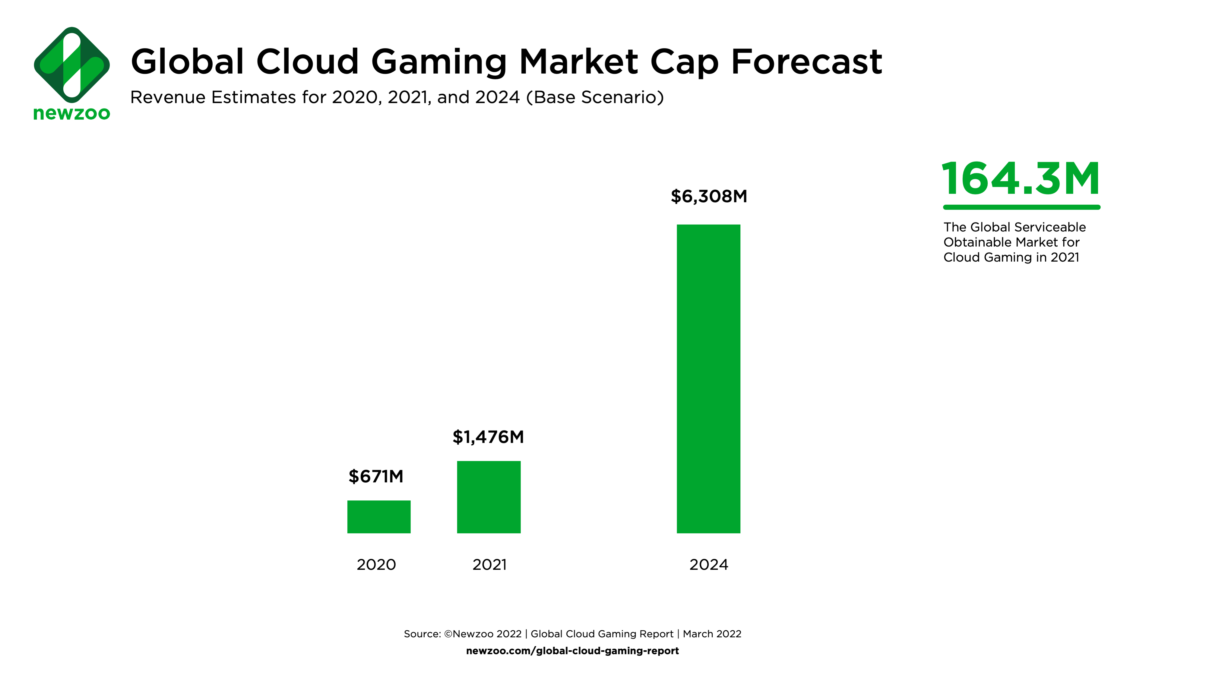
Marktvorhersage
Fernandes, G. Cloud Gamings 21.7 Million Paying Users Helped the Market Generate
1.5 Billion in 2021; These Yearly Revenues Will Quadruple in 2024. URL: https : / /
newzoo.com/insights/articles/cloud-gaming-market-generated-1-5-billion-
dollars-in-2021/

Slide 18
Fazit und Ausblick
Anwendungsfall zu beachten
Inklusion in Smart TVs in Zukunft
Für den Gelegenheitsbenutzer vom Vorteil
Mit wachsenden Reifegrad vielversprechend

Slide 19
Quellenverzeichnis
Almubaddel, Majed und Ahmed M. Elmogy. “Cloud Computing Antecedents, Challenges, and Directions”. In: Proceedings of the International Conference on Internet of things and
Cloud Computing. Hrsg. von Djallel Eddine Boubiche u. a. New York, NY, USA: ACM,
2016, S. 1–5.
Arslanian, Henri. The Book of Crypto: The Complete Guide to Understanding Bitcoin, Cryptocurrencies
and Digital Assets. Springer eBook Collection. Cham: Springer International
Publishing und Imprint Palgrave Macmillan, 2022.
Clement, J. Cloud gaming market value worldwide from 2019 to 2024. URL: https://www.
statista.com/statistics/932758/cloud- gaming- market- world/ (besucht am
09. 06. 2022).
Fernandes, G. Cloud Gamings 21.7 Million Paying Users Helped the Market Generate
1.5 Billion in 2021; These Yearly Revenues Will Quadruple in 2024. URL: https : / /
newzoo.com/insights/articles/cloud-gaming-market-generated-1-5-billion-
dollars-in-2021/ (besucht am 22. 06. 2022).
Froeschle, Hans-Peter und Stefan Meinhardt. “Cloud Computing – Von Enterprise Systems
zu Business Networks”. In: HMD Praxis der Wirtschaftsinformatik 51.6 (2014), S. 773–
774.
Gabriele D’Angelo, Stefano Ferretti und Moreno Marzolla. Cloud for Gaming. Springer
eBook Collection. Cham: Springer International Publishing Switzerland, 2015.
Jadhav, N. The rise of GPU-as-a-Service. URL: https://www.yotta.com/the-rise-of-
gpu-as-a-service/ (besucht am 24. 06. 2022).
Kords, Martin. Weltweite Lieferung von Halbleiterprodukten (integrated circuit) fur die Automobilindustrie
von 2011 bis 2021. URL: https://de.statista.com/statistik/
daten/studie/1288183/umfrage/halbleiterlieferungen-fuer-kraftfahrzeuge/
(besucht am 03. 06. 2022).
Lattuada, Marco u. a. “Performance prediction of deep learning applications training in GPU
as a service systems”. In: Cluster Computing 25.2 (2022), S. 1279–1302.
Laulajainen, J., T. Sutinen und S. Jarvinen. “Experiments with QoS-Aware Gaming-on-
Demand Service”. In: 20th International Conference on Advanced Information Networking
and Applications - Volume 1 (AINA’06). Bd. 1. 2006, S. 805–810.
Loop, Charles und Jim Blinn. “Real-time GPU rendering of piecewise algebraic surfaces”.
In: ACM SIGGRAPH 2006 Papers on - SIGGRAPH ’06. Hrsg. von John Finnegan und
Julie Dorsey. New York, New York, USA: ACM Press, 2006, S. 664.

Slide 20
Quellenverzeichnis
McClean, Bill. The 2022 McClean Report. URL: https://www.icinsights.com/news/
bulletins/The-Real-Reason-Behind-The-Automotive-Industry-IC-ShortageA-
StepFunction-Surge-In-Demand/ (besucht am 02. 06. 2022).
Moro-Visconti, Roberto, Hrsg. Augmented Corporate Valuation. Cham: Springer International
Publishing, 2022.
Newzoo. Newzoo - Key Numbers. URL: https://newzoo.com/key-numbers/ (besucht am
22. 06. 2022).
Ojala, Arto und Pasi Tyrvainen. “Developing Cloud Business Models: A Case Study on
Cloud Gaming”. In: IEEE Software 28.4 (2011), S. 42–47.
Riasanow, Tobias und Helmut Krcmar. “Everything as a Service (XaaS)”. In: Handbuch Digitale
Wirtschaft. Hrsg. von Tobias Kollmann. Springer Reference Wirtschaft. Wiesbaden:
Springer Fachmedien Wiesbaden, 2020, S. 1–12.
Rimol, Meghan. Gartner Says Global Chip Shortage Expected to Persist Until Second Quarter
of 2022. URL: https://www.gartner.com/en/newsroom/press-releases/2021-
05- 12- gartner- says- global- chip- shortage- expected- to- persist- until-
second-quarter-of-2022 (besucht am 09. 06. 2022).
Soliman, Omar u. a. “Mobile Cloud Gaming: Issues and Challenges”. In: Mobile Web Information
Systems. Hrsg. von David Hutchison u. a. Bd. 8093. Lecture Notes in Computer
Science. Berlin, Heidelberg: Springer Berlin Heidelberg, 2013, S. 121–128.
Stadia, Google. Bandbreite, Datennutzung und Streamingqualitat. URL: https://support.
google.com/stadia/answer/9607891?hl=de (besucht am 09. 06. 2022).
Statista-Research-Department. Volumen der weltweiten Investitionen in Blockchain-Technologien
und Kryptowahrungen von 2018 bis 2021. URL: https://de.statista.com/statistik/
daten / studie / 1198230 / umfrage / weltweite - investitionen - in - blockchain -
technologien-und-kryptowaehrungen/ (besucht am 03. 06. 2022).
Suznjevic, Mirko, Ivan Slivar und Lea Skorin-Kapov. “Analysis and QoE evaluation of cloud
gaming service adaptation under different network conditions: The case of NVIDIA Ge-
Force NOW”. In: 2016 Eighth International Conference on Quality of Multimedia Experience
(QoMEX). 2016, S. 1–6.

Slide 21
Quellenverzeichnis
Telekom. 5G Cloud Gaming. URL: https://www.telekom.de/unterwegs/was- ist-
5g/5g-cloud-gaming (besucht am 09. 06. 2022).
Voas, Jeffrey, Nir Kshetri und Joanna F. DeFranco. “Scarcity and Global Insecurity: The
Semiconductor Shortage”. In: IT Professional 23.5 (2021), S. 78–82.
Wang, Zhenning u. a. “Quality of Service Support for Fine-Grained Sharing on GPUs”. In:
Proceedings of the 44th Annual International Symposium on Computer Architecture. New
York, NY, USA: ACM, 2017, S. 269–281.
Wei Cai, Min Chen und Victor C.M. Leung. “Toward Gaming as a Service”. In: IEEE Internet
Computing 18.3 (2014), S. 12–18.
Zadtootaghaj, Saman. Quality of Experience Modeling for Cloud Gaming Services. Springer
eBook Collection. Cham: Springer Nature Switzerland AG, 2022.

Slide 22
Vielen Dank für Eure Aufmerksamkeit. Wir freuen uns auf Eure Fragen.

